Slide 1
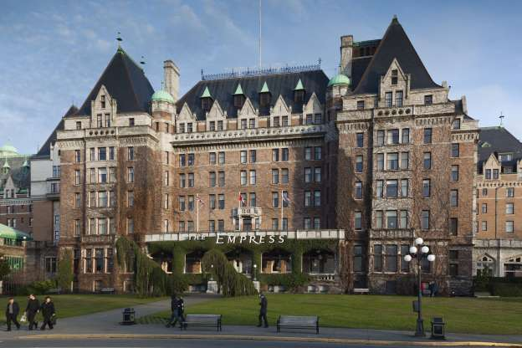
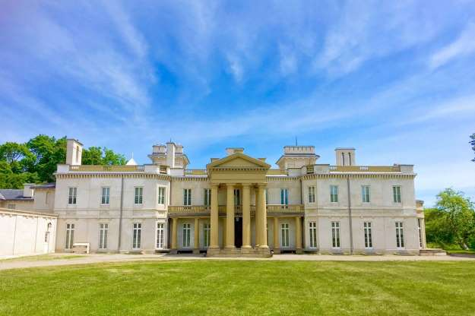
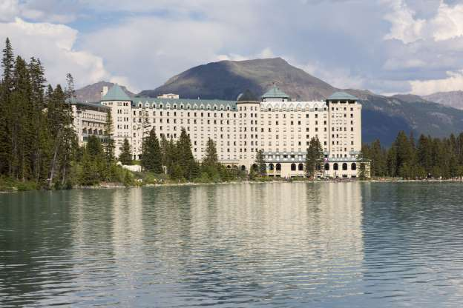
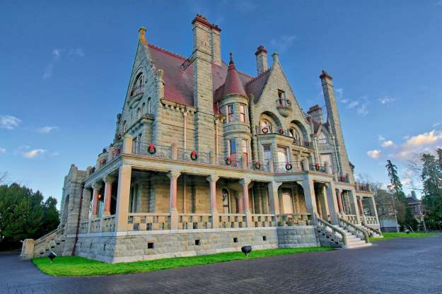
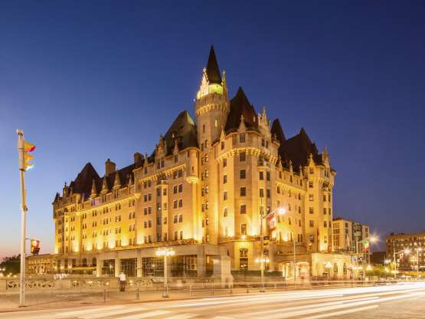
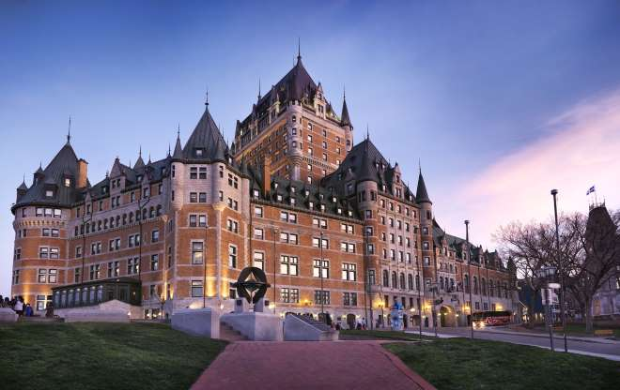

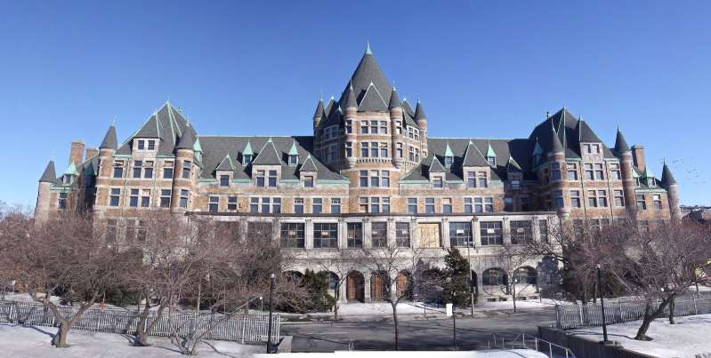
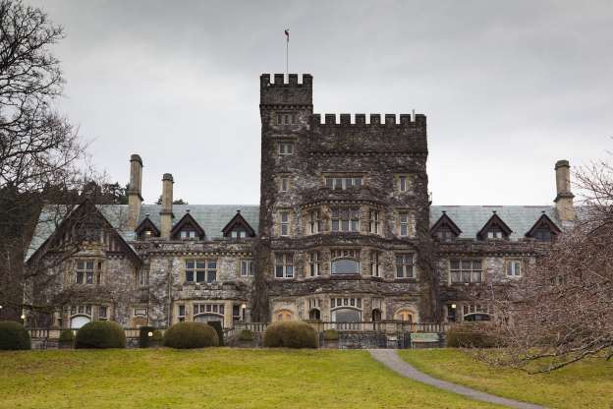
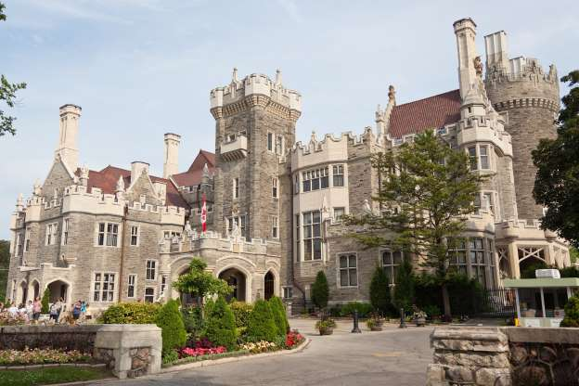
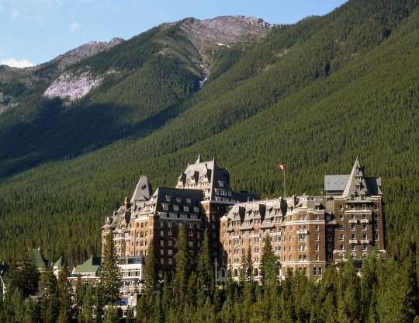
Quelques Châteaux
Canadien
A
Quelques Châteaux
Canadien
Pour explication -- click sur la
photo
Pour terminer

Slide 2

Fairmont Empress, Vancouver Island, Colombie-Britannique
Les châteaux évoquent l'héritage européen du Canada.
Ouvert en 1908 dans le centre de Victoria, l'Empress
est un hôtel de 464 chambres.

Slide 3
Château Dundurn, Hamilton, Ontario
Ce château de style italien de 40 pièces fut érigé dans
les années 1830.
C'est aujourd'hui un musée.

Slide 4
Fairmont Château Lake Louise, Parc national de Banff, Alberta
À l'ombre du glacier Victoria, cet hôtel est situé au coeur des Rocheuses
canadiennes.

Slide 5
Château Craigdarrock, Victoria,
Colombie-Britannique
Construit en 1887 sur une montagne
surplombant Victoria, le château recrée
la vie des années 1890.

Slide 6
Fairmont Château Laurier, Ottawa, Ontario
Ouvert depuis 1912, cet hôtel de luxe est considéré la troisième chambre du
Parlement .

Slide 7
Place Viger, Montréal, Québec
Ce fut un grand hôtel et une gare. Elle sera convertie en résidences et bureaux.

Slide 8
Château Loma, Toronto, Ontario
Complété en 1914, Casa Loma est l'une des attractions
populaires de Toronto.

Slide 9
Fairmont Le Château Frontenac, Québec, Québec
Idéalement situé dans les murs du Vieux-Québec, c'est l'un des hôtels les
plus connus au monde.

Slide 10
Château Hatley Park, Colwood, Colombie-Britannique
Le château fut complété en 1908. C'est maintenant un musée dédié au
Collège militaire Royal Roads

Slide 11
Hôtel Fairmont Banff Springs
Parc national de Banff, Alberta
Cet hôtel de luxe fait partie des sites
historiques nationaux du Canada et de
l'UNESCO.

Slide 12



